Slide 1
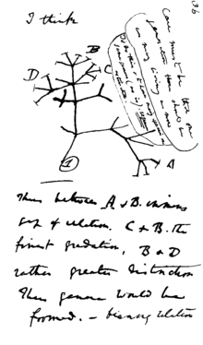
BIO1530A et BIO1530B
Introduction à la biologie des organismes
Prof: François Chapleau
Coordonnateur des laboratoires:
Dr Fabien Avaron
Coordonnateur des cours à grands effectifs:
Marc Charette
Septembre 2014
Charles Darwin (1837)

Slide 2
Objectifs du cours
Mieux comprendre:
  la démarche scientifique.
  les principes de base de la théorie de l’évolution et ses applications.
  les fondements de l’évolution des populations et des espèces
  les fondements de l’écologie et de la biologie de la conservation.
  l’origine de la terre et l’histoire de la vie.

Slide 3
BIO 1530A
INTRODUCTION À LA BIOLOGIE DES ORGANISMES
Prof. François Chapleau
Cours théorique:
Horaire du cours Local
BIO 1530A: Mardi 13h00 – 14h30; Jeudi 11h30 – 13h00 Auditor. Marion
BIO 1530B: Lundi 13h00 – 14h30; Merc. 11h30 – 13h00 Lamoureux 221
Livre
Reece et al. 2012. Campbell Biologie. 4e édition. ERPI Inc.
(Attention: la troisième édition de ce livre ne convient pas).
Site web
Blackboard learn

Slide 4
BIO 1530A
INTRODUCTION À LA BIOLOGIE DES ORGANISMES
Prof. François Chapleau
Mes coordonnées:
  Courriel : chapleau@uottawa.ca (toujours indiquer BIO1530 dans le sujet du courriel et toujours indiquer votre nom dans le courriel.
Bureau: Pavillon Gendron 376
    -Heures de bureau: Mardi 10h30- 12h00 - Jeudi 13h00-14h30
    -Sur rendez-vous ou
    -Porte de bureau ouverte

Slide 5
Evaluation: BIO1530A
Evaluation
    Examen partiel 1: 6 octobre 2015 (15 ou 20%*)
    Examen partiel 2: 5 novembre 2015 (20 ou 25%*)
    Examen final : Décembre 2015 (40%)
    Laboratoires : 20%
  *La combinaison des deux examens partiels donnant la note la plus élevée sera retenue.

Slide 6
Evaluation: BIO1530B
Evaluation
    Examen partiel 1: 5 octobre 2015 (15 ou 20%*)
    Examen partiel 2: 4 novembre 2015 (20 ou 25%*)
    Examen final : Décembre 2015 (40%)
    Laboratoires : 20%
  *La combinaison des deux examens partiels donnant la note la plus élevée sera retenue.

Slide 7
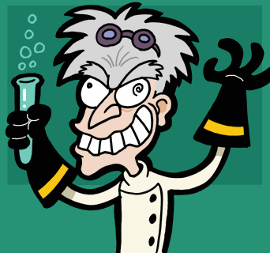
BIO 1530
INTRODUCTION À LA BIOLOGIE DES ORGANISMES
Les laboratoires du cours BIO 1530
Coordonateur : Dr. Fabien Avaron

Slide 8
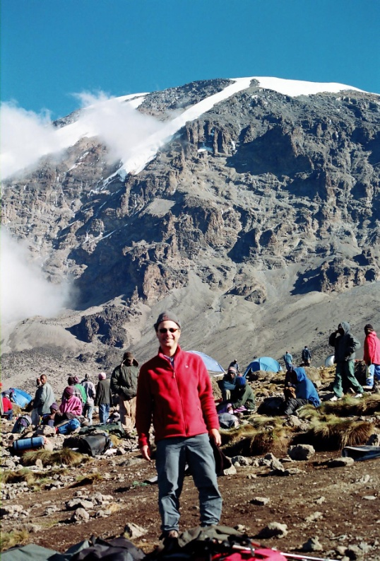
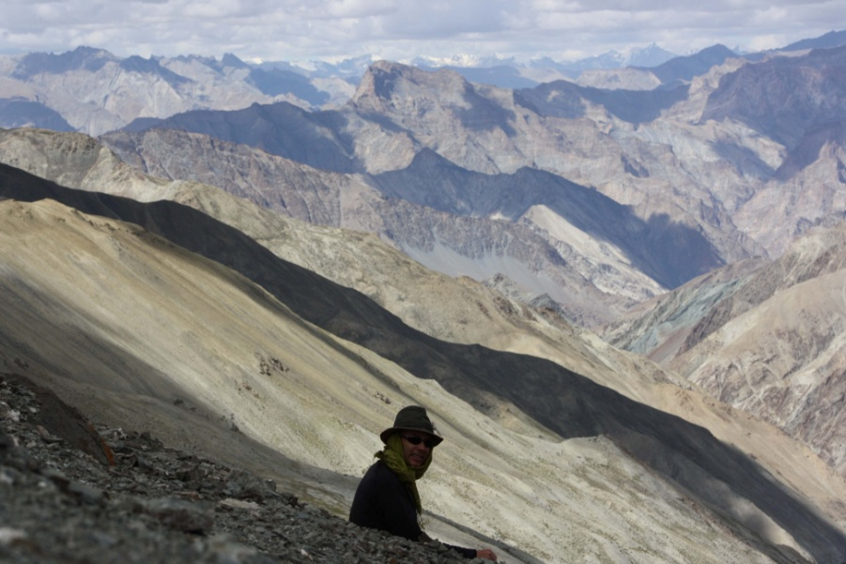
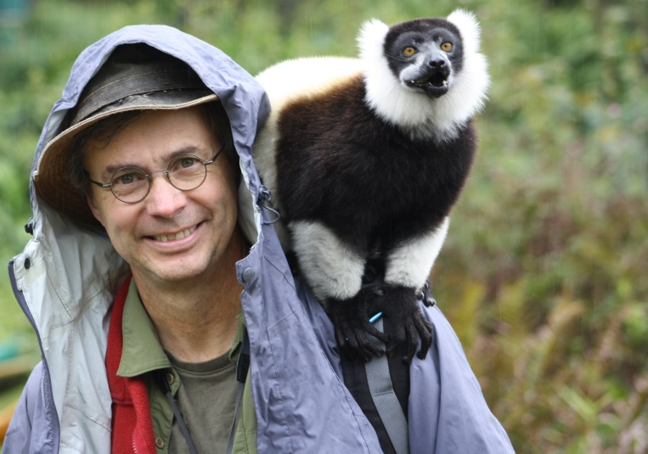
Profil universitaire
Mont Kilimandjaro,
Tanzanie, Afrique.
.
Spécialisé en évolution et écologie des poissons
  Phylogenèse et taxonomie des poissons plats
  Écologie des poissons d’eau douce de la région de la capitale nationale
A 5,400m d’altitude dans l’Himalaya (Ladakh, Inde)
Madagascar
Vari noir et blanc

Slide 9
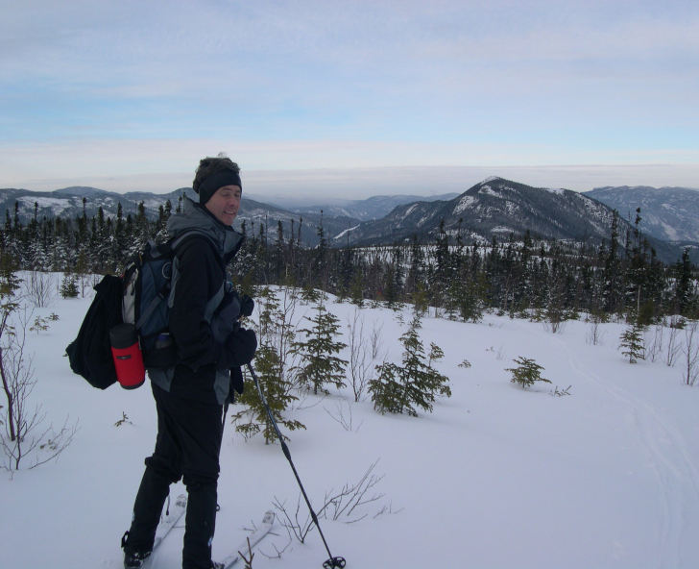
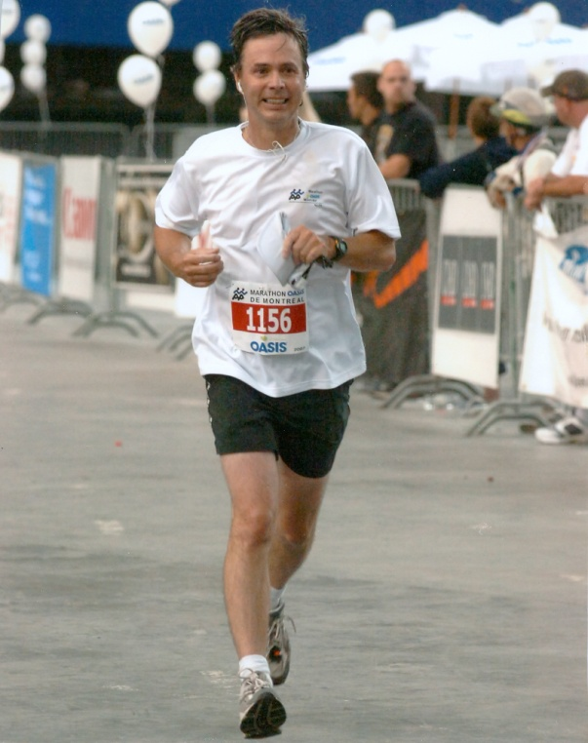
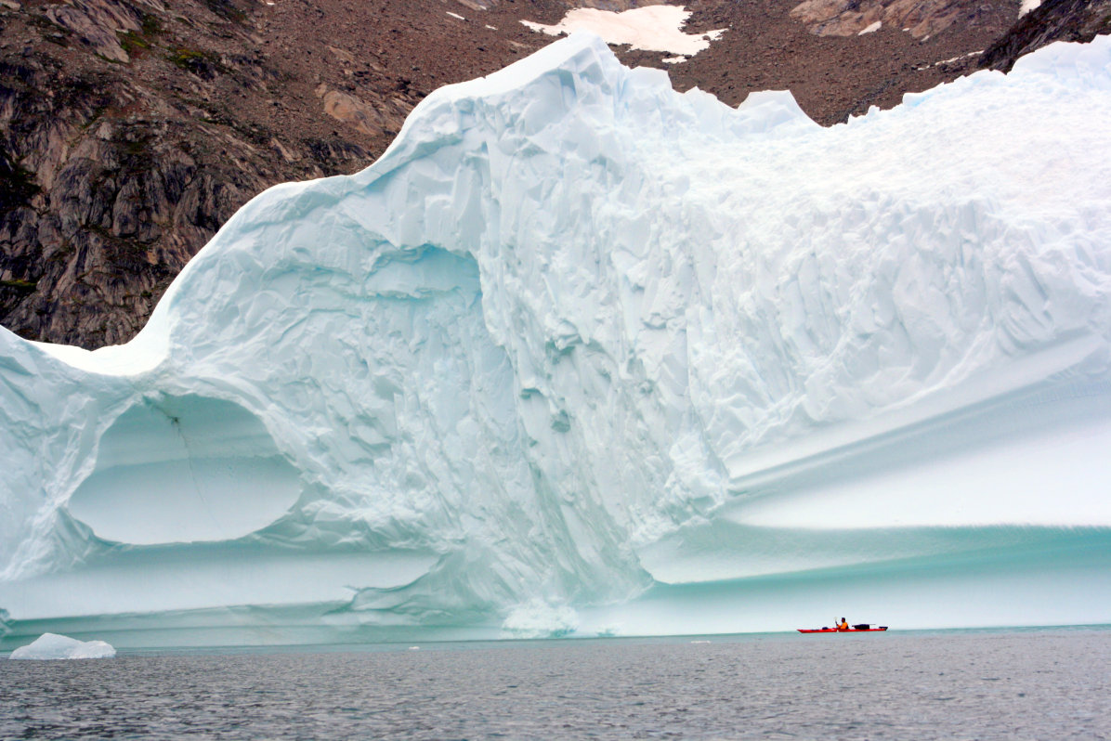
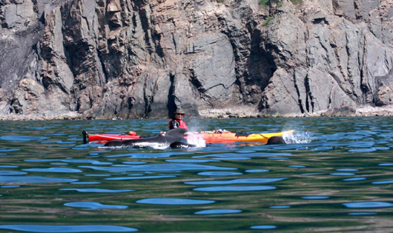
Mes autres intérêts
Ski de fond:
Traversée de
Charlevoix
http://www.youtube.com/watch?v=yg0LHVvbGyA
Kayak de mer
Groenland
Mon premier marathon
Montréal 2007
Demi-marathon de Montréal : 20 sept. 2015
Marathon no.15: New York, 1er nov. 2015

Slide 10
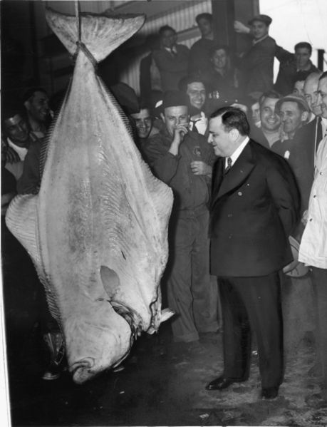
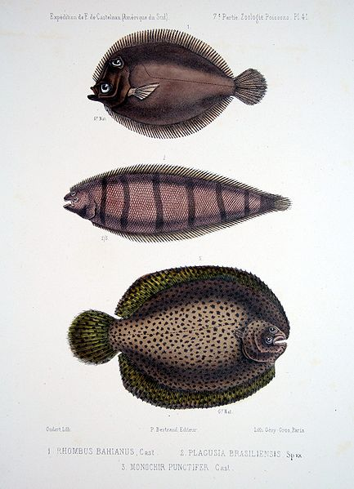
Profil de recherche
Phylogenèse et systématique des poissons plats (soles, turbots, flétans, plies)
Maire de New York City (M. Laguardia) posant devant un flétan de 150 kilos. Photo prise en 1939.
Notes:
Les poissons plats
Ils sont surpeche,

Slide 11
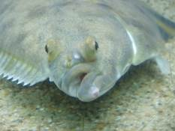
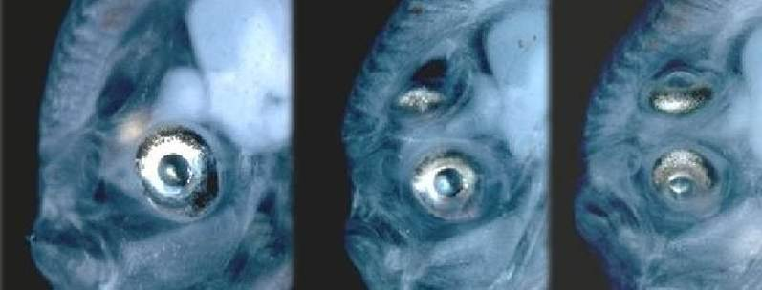
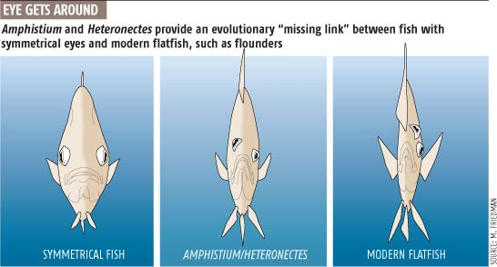
Les poissons plats
Migration de l’œil lors du développement d’un poisson plat
Poisson symmétrique
Fossile Amphistium
Poisson plat
Notes:
Caracteristique principale
Un cote du corps est la face aveugle ou il n y a pas des yeus, et l autre cote possede le deux yeux.
Ceci peut etre explique par un methamorphose qui dure quelque jour chez la larvre ou un oeil migre a l autre cote du corps. D un point de vue evolutif, cherche a comprendre la migration, est difficil.

Slide 12
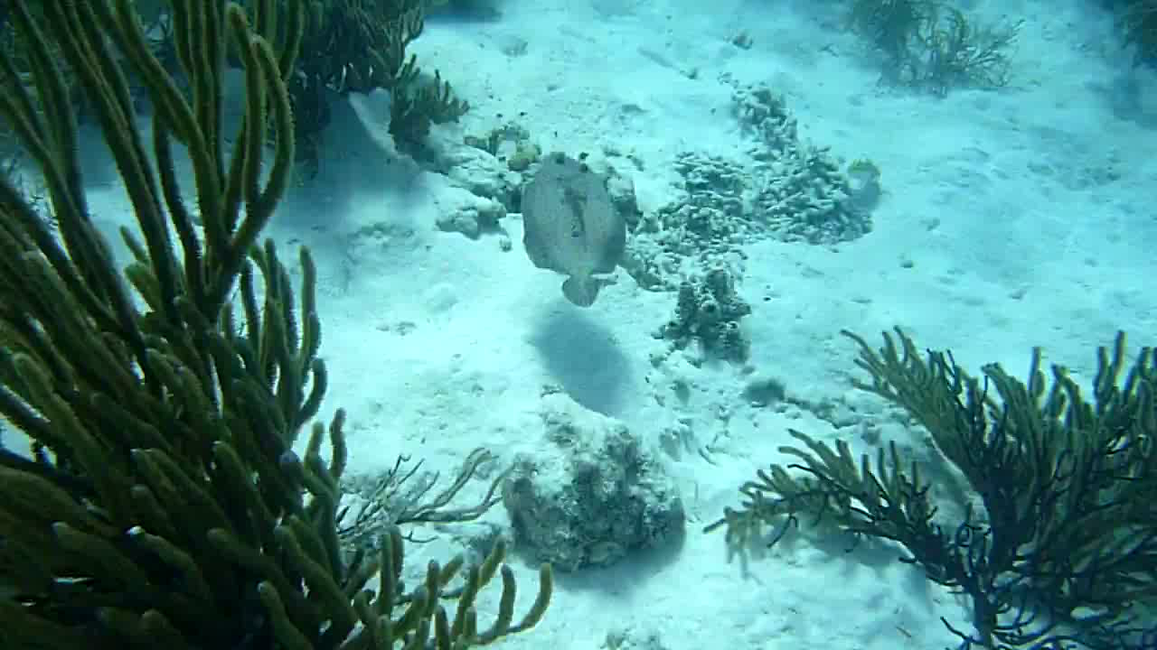
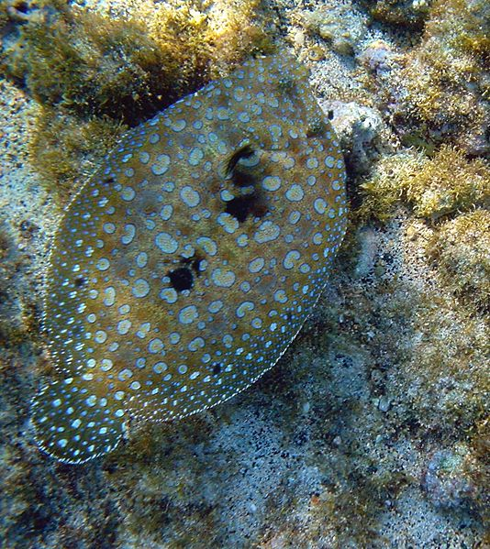
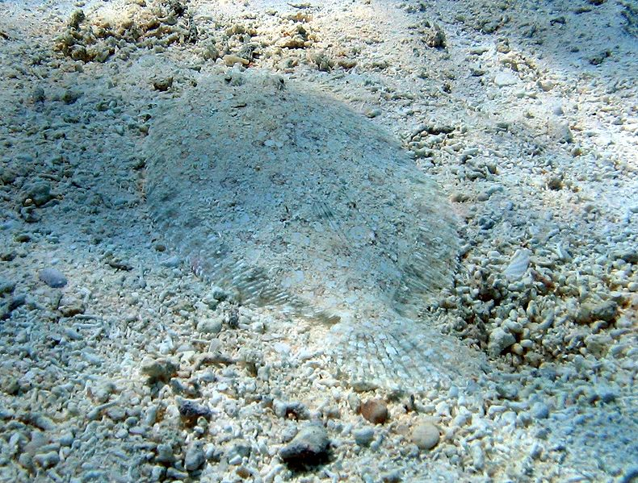
Profil de recherche: les poissons plats
Les poissons plats, caméléons des mers
Bothus mancus
Notes:
Lautre carcteriques,
Il y a au moins 500 especes des poissosn plats,
Ils sont le cameleons des mers, ils ajustent leur coloration a leur environnement. Ceci leur permettent de se proteger contre les predateurs, ( ce chagment de couleur est du a la capacite de sortir les yeux de leur orbite, docn observe leur environnement l annalyse et ajuste sa couleur en fonction de la couleur observer dans cet environnement)

Slide 13
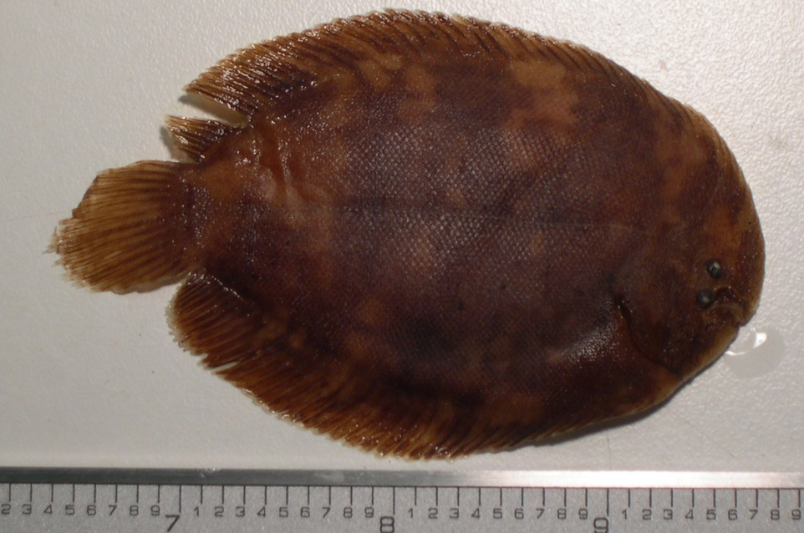
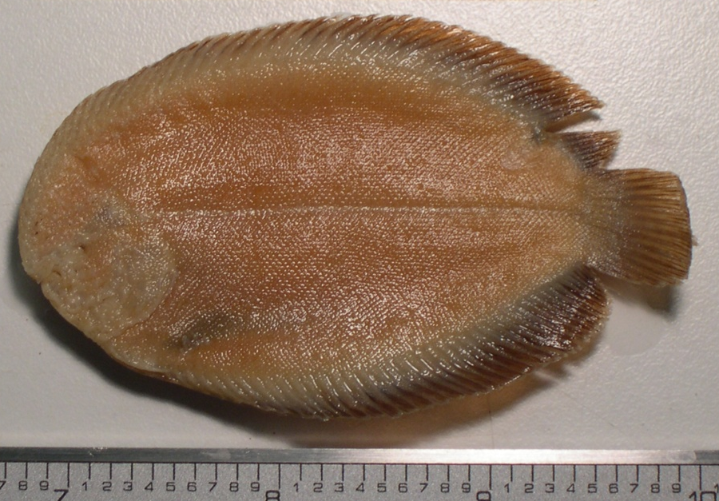
Profil de recherche: les poissons plats
Face oculée
Face aveugle
Nouvelle espèce de poisson plat de la Colombie (Trinectes hubbsbollinger)
Publication : Duplain, Chapleau et Munroe (2012) dans Copeia

Slide 14

Profil de recherche: écologie
Études des communautés et des
populations de poissons.
  Dans le Parc de la Gatineau
    Impact des introductions de poissons piscivores sur les communautés de poissons
    Étude d’une population naine de poissons d’un petit lac du Parc
  Ailleurs (Rivières Rideau, Gatineau, Outaouais et fleuve St-Laurent)
    Étude des espèces de poissons en péril
    Utilisation des rapides de la rivière Gatineau au printemps
    Contamination des poissons dans le St-Laurent
Fouille-roche gris

Slide 15
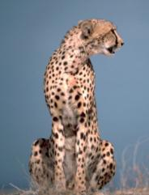
Mes chapitres
Chapitre 1. La science: définition, méthodologie et perception
Chapitre 2. La pensée évolutive avant Darwin
Chapitre 3. Charles Darwin et la théorie de l'évolution
Chapitre 4. La génétique, le néo-darwinisme et la synthèse moderne
Chapitre 5. L'évolution des populations
Chapitre 6. Adaptation
Chapitre 7. Variation géographique et spéciation
Chapitre 8. Phylogenèse
Chapitre 9. Biosphère et écologie
Chapitre 10. Écologie des populations
Chapitre 11. Écologie de la conservation
Chapitre 12. Origine de la vie
Chapitre 13. Les Bactéries et les Archées
Chapitre 14. Les Protistes
Chapitre 15. l’explosion du Cambrien
Chapitre 16: La conquête du milieu terrestre : évolution des plantes
Chapitre 17. Évolution des animaux : concepts généraux
Chapitre 18. Évolution des animaux : des échinodermes aux chordés
1
2
3

Slide 16
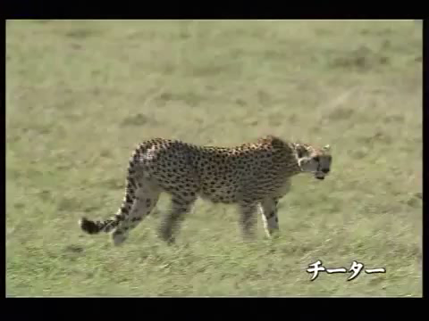
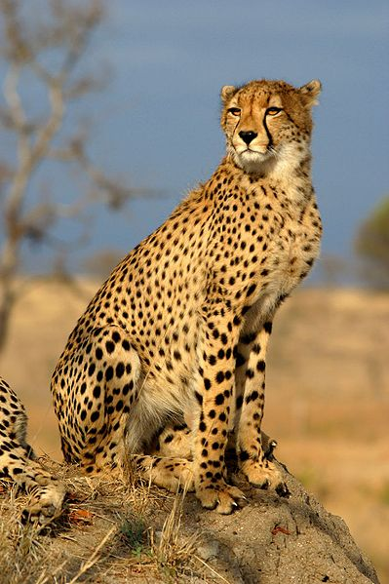
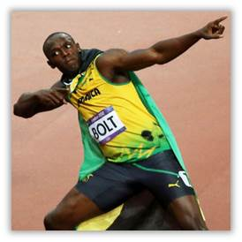
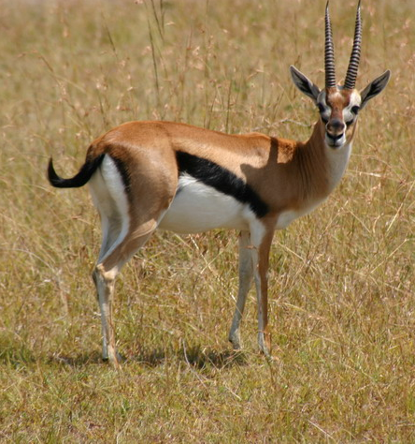
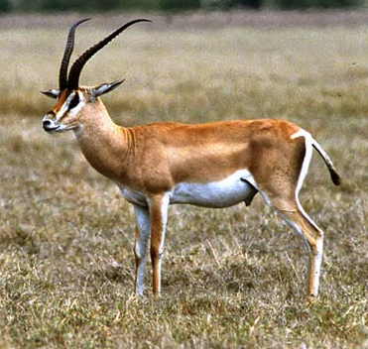
Un exemple d’évolution: la locomotion chez le guépard
110 km/h
60 km/h (pointe à 90km)
90 km/h
Gazelle de Thomson
Gazelle de Grant
Notes:
Peut atteindre une vitesse de 110km/h , mais garde cette vitesse pendant quelques secondes car il deploie bcp des forces physique pour atteindre et maintenir cette vitesse.

Slide 17
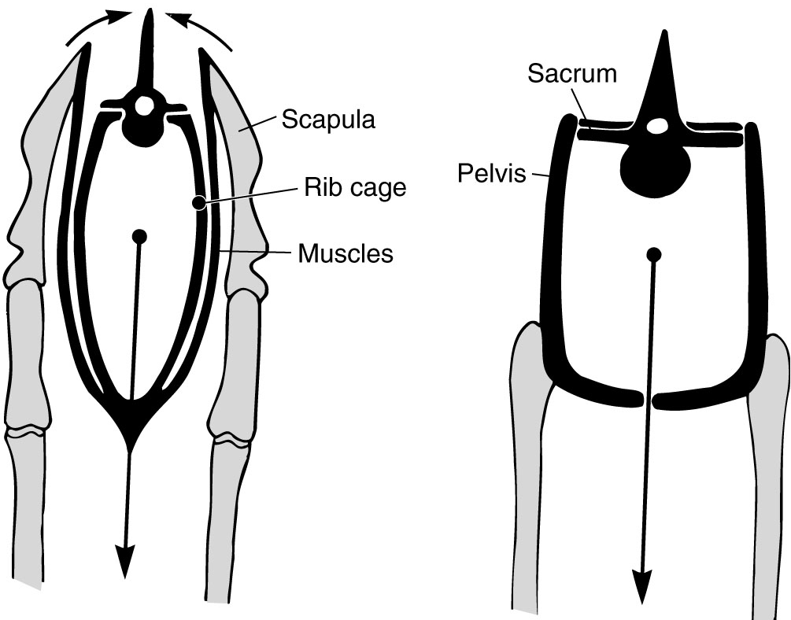
Un exemple d’évolution: le guépard
Colonne
vertébrale
Cage
thoracique
Mammifères
Membres antérieurs
(Ceinture pectorale)
Membres postérieurs
(Ceinture pelvienne)
Ceinture pelvienne (pelvis) _fusionne à la colonne vertébrale (propulsion)
Ceinture pectorale (scapula) _non fusionne ou directementattaches_à la colonne vertébrale (glisse sur la cage thoracique) (propulsion, orientation, longueur de la foulée)
Notes:
Provenance de la morphologie fonctionnelle du Guepard.
Les membres posterieurs sont attache au hanche et la colonne vertebral( meme caracteristique que les hommes). Leur mouvement va creer la propultion, ils sont donc le moteur lors de la course.
La partie anterieur, la ceinture qui sont le hanche l omopplate le cabua.
Aucun lien direct en tres le membres pectoraux et la colonne vertebrale, ceci permet a l animal d amortir les chocs, maintient la tete ou la garde sur place et ceci lui permet de maintenir loeil sursa proie lors de la chasse et de suivre la direction de celle-ci, Les membres anterieurs servent donc de navigation et d’orientation par rapport a sa proie mais serve aussi de propultion
Il ne defend jamais sa proie, car il risque de perdre son moyen de survie qui est la foce physique de pourvoir courrir, donc une bonne sante physique est a conserve.

Slide 18
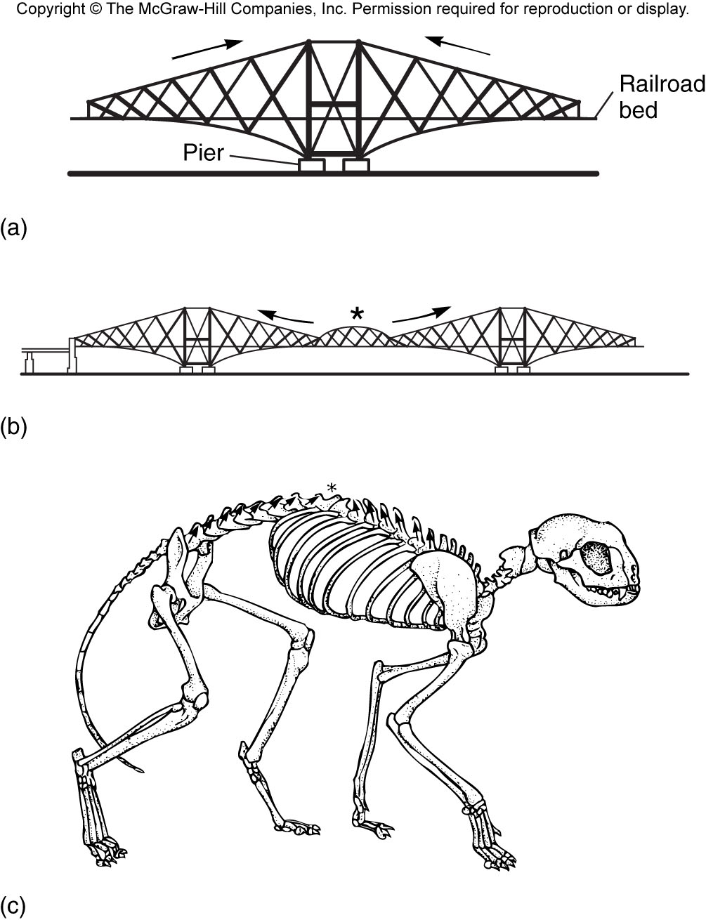
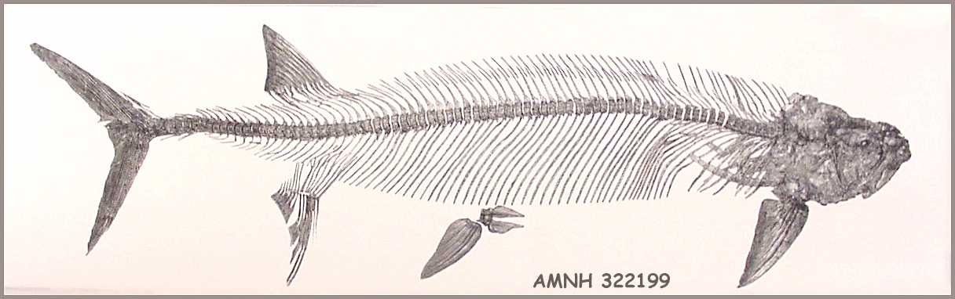
Un exemple d’évolution: le guépard
Apparition des membres: 440 MA
440 MA
Notes:
Iles nageoirs paires ont evelouer apres l evolution du premier vertebres, nageoire pelviennes et perctorals sevent a l onrientation a l eau chez les poissons. Cette caracteristique homologue au membre posterieur et anterieur chez les humains, les guepars et d autres especes. Une caracteriqique tres ancienne qu’on partage avec le poisson est la presence des membres posterieur et anterieur ou superieur et inferieur. Chez les poissons la ceinture pelvienne n est pas attacche au corp mais les nageoire anterieur sont eux attache au crane. Chez le guepard la ceinture pelvienne est directement attache au corps ainsi que chez l humain, et la ceinture pectoral n est pas attache ou est indirectement attache a la colonne vertebral ou a la ceinture pectoral.

Slide 19
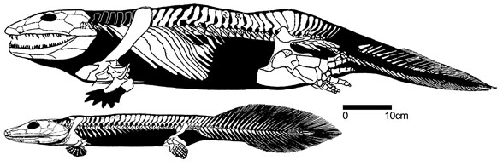
Un exemple d’évolution: le guépard
Ceinture pelviennes fusionnees à la colonne vertébrale: 385 MA
385 MA
440 MA
Amphibien (tétrapode)
primitif
Poisson à l’origine des tétrapodes
Notes:
D’ou vient ou a evolue le faiit que la ceinture pevienne s attache au corps ou a la colonne vertebrales. Ce ci provient des amphibiens qui ont la ceinture pelvienne fusionne a la colonne vertebral. Comme ils sont animaux terrestres et se tient en position vautre sur terre, il doit y avoir un mecanisme pour soutenir le corps. La caracterisque davoir la ceiture pervienne fusionnee a la colonne vertebrale provient chez nous et le guepard provient donc des amphibiens.

Slide 20
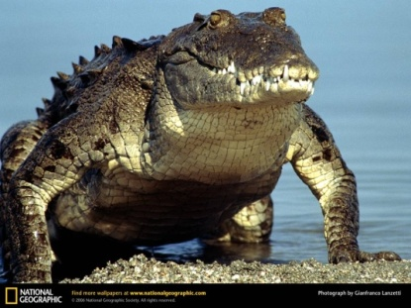
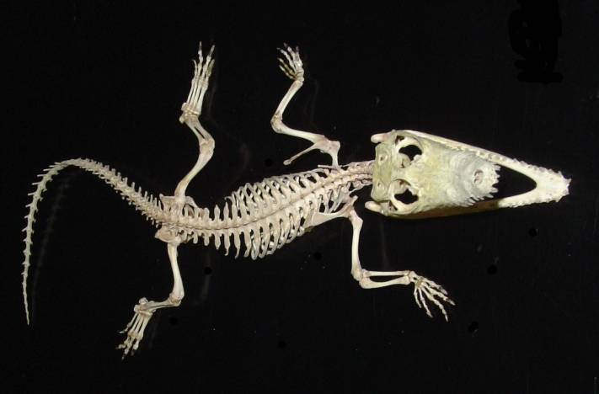
rotation du genou et du coude sous le corps (posture érigée: 220MA)
Un exemple d’évolution: le guépard
385 MA
440 MA
220MA
Notes:
les membres sous le corps en position vautre a evolue chez les reptiles. Chez les mammiferes il y a eu rotation des membres ( rotation de coude et genou sous le corps) ceci serve de pilie donc moins de limites a la taille maximal, cette caracteristique n’ est donc propre au mammifere et ni au guepard ni a l humain. Par contre Chez les dinausors il n y a pas eu une rotation du coude sous le bras seulement uen rotation des genou. Cette rotation ou changement est independemet de mammifere

Slide 21
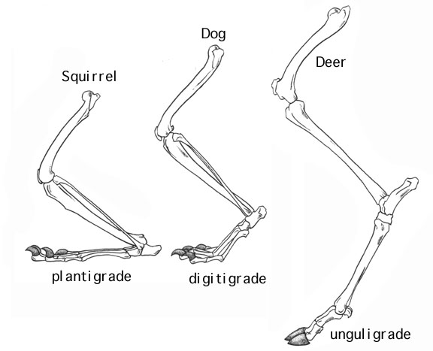
La plupart des carnivores marchent sur leurs doigts (digitigrade) (65 MA)
Un exemple d’évolution: le guépard
385 MA
440 MA
Guépard
Écureuil
Cerf
220MA
65 MA
Notes:
Il court et marche sous le bout de doigts, une caracteristique a tous carnivores. Le peid fait donc partie de la longeur de la jambe, ceci procure un grande foule. Caracteristiqe des carnivores……

Slide 22
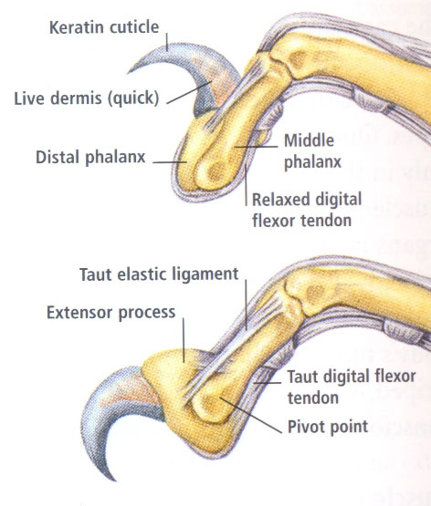
Tous les félins (lion, tigre, chat,…)ont des griffes retractiles : 25 MA
Un exemple d’évolution: le guépard
385 MA
440 MA
220 MA
25 MA
65 MA
Notes:
Les griffes retractile caracterisque chez tout le felins,

Slide 23
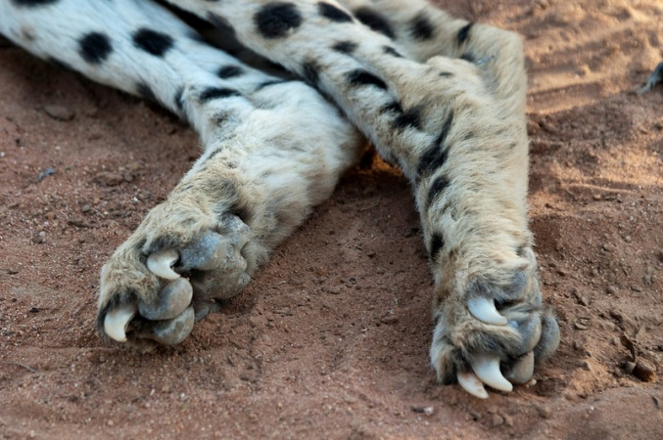
Guépards ont des griffes semi-retraciles: 5.5 MA
Un exemple d’évolution: le guépard
385 MA
440 MA
220 MA
25 MA
65 MA
5.5 MA
Notes:
Les guepard on des griffes semi retractile une caracteristique qui lui ait propre, donc une exception chez les felides. Ceci permet davoir un mouvement de traction pour attrape et retenir la proie

Slide 24
Le membre postérieur d’un guépard est le resultats de 440 MA d’evolution
Un exemple d’évolution: le guépard
385 MA
440 MA
220 MA
25 MA
65 MA
5.5 MA
Notes:
Ceci dit les guepards sont l evolution de ces ancetres et non de sa propre histoire. L evolution de ses parties ou memebres posterieur a evolue ou provient de l evolution des different animaux. En tout cet evolution se fait au cours de 440 Million d annee.

Slide 25
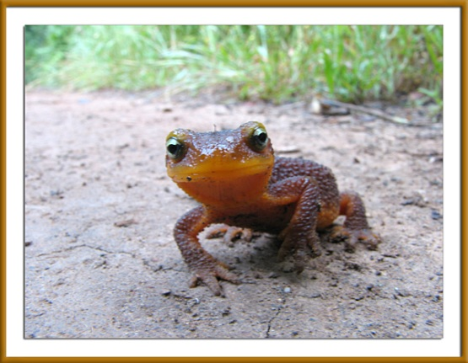
Un exemple d’évolution: le guépard
Ceinture
pectorale
salamandre
Xiphactinus audax
pelvis
Adaptations de _vertebres_ chez le guépard
  Organes locomoteurs (nageoires ou membres)
Adaptations de tetrapodes terrestres chez le guépard
  Ceinture pectorale (scapula) détachée du crâne
  Ceinture pelvienne (pelvis) fusionnée à la colonne vertébrale
Adaptations de mammiferes chez le guépard
  Rotation des genoux et des coudes sous le corps (soutien et/ou rapidité)
Adaptations de la famille des ___felidae et carnivors____ chez le guépard
  Marche sur le bout des doigts (digitigrade)
pelvis
scapula

Slide 26
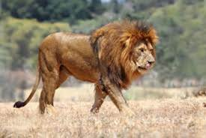
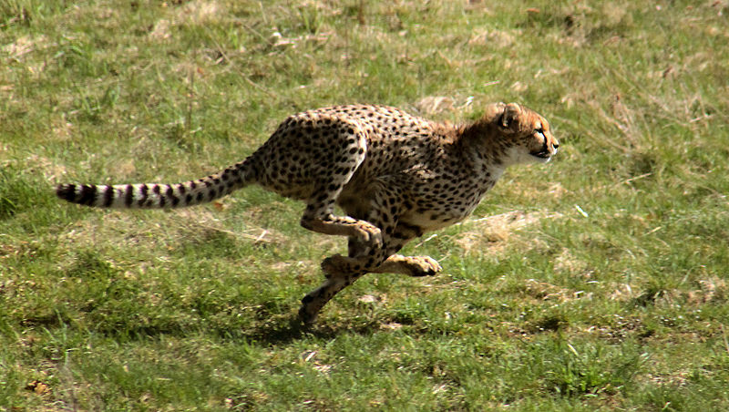
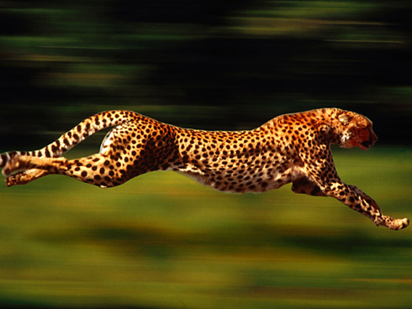
Un exemple d’évolution: le guépard
Lion : jusqu’à 250kg
Guépard : jusqu’à 74kg
Adaptations du guepard par rapport aux autres félidés
  Pigmentation du pelage
  Membres particulièrement longs et minces surtout dans la partie distale (augmente la longueur de la foulée)
  corps très léger, svelte et musclé (_vitesse_____)
  Grande flexibilité de la colonne vertébrale (vitesse, longueur de la foulée)
  Narines larges, cœur et poumons ayant une grande capacité fonctionnelle.
Notes:
http://www.youtube.com/watch?v=30UaROwbA8Y

Slide 27
Donc, qu’est-ce qu’un guépard?
Un guépard est une espèce de mammifères caractérisée par quelques caractères dérivés (innovations évolutives) qui la distingue des autres espèces de félidés.
  L’espèce est le résultat de 3.500 Ma d’évolution.(meme chez l humain)
  Plus de 99 % de ses caractéristiques ont évolué chez d’autres espèces (disparues).
  Moins 1 % de ses caractéristiques sont uniques.
Donc, le guépard est beaucoup plus le résultat de _de l’histoire de ses ancetres que de sa propre histoire.
Ceci s’applique à toutes les espèces vivantes, incluant l’humain.
Notes:
Question de l examen

Slide 28
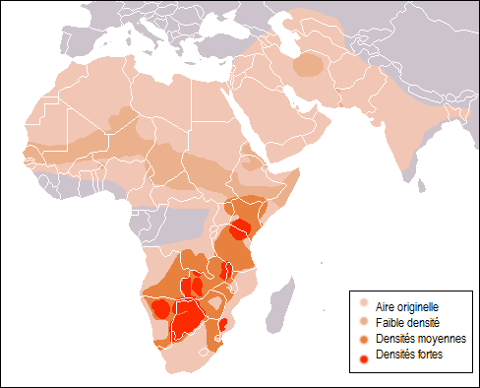
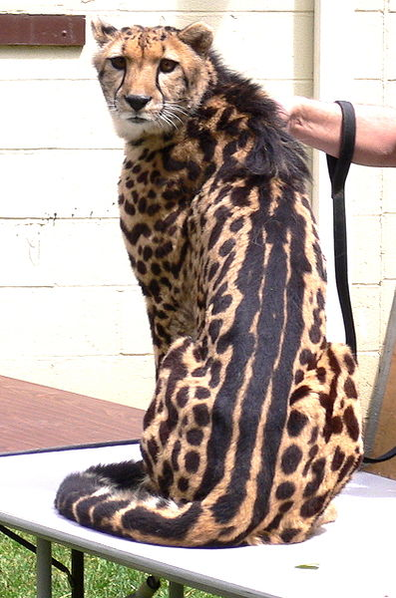
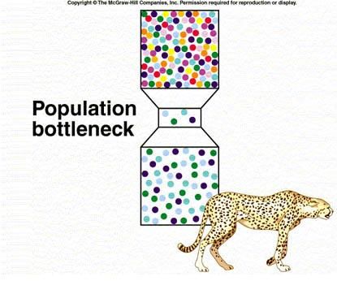
Un exemple d’évolution: le guépard
Importance de la variabilité génétique
Distribution du guépard
Etranglement
de population
Guépard royal
(espèce ou mutant?)
Notes:
La variabilie genetique permet la survie d’une espece, dans le cas dud gepart il n y a pas des variabilite genetique, il on tous le meme code genetique. On peut faire le clonage d un animal a l autre sans qu il y ait des complication ( avantage). Un desavantage de cet absence de variabilite genetique chez ces mammiferes est qu il peut subir un etranglement de la population qui peut etre du a une maladie donne, un changemnt environnementaux, auquel l animal ne peut survivre et au piere disparaitre

Slide 29
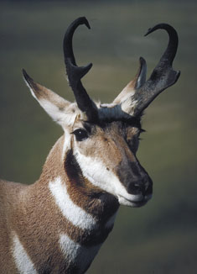
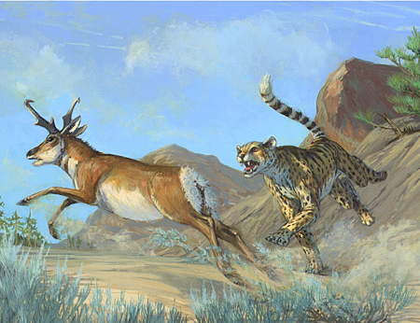
Un exemple d’évolution: le guépard
Guépard américain (disparu il y a 20,000 ans)
Antilope d’Amérique
  50,000,000 d’individus en 1500.
  15,000 en 1915.
  500,000 aujourd’hui
95 km/h
Miracinonyx: le guépard américan
chassant une antilope d’Amérique
_Evolution parallele ou convergence

Slide 30
Pour un prochain cours…
À la question du reporter (Globe and Mail, 17 mars 2009) « Croyez-vous en l’évolution? », l’ex-ministre canadien des sciences et de la technologie a répondu « Je ne répondrai pas à cette question. Je suis chrétien et je ne pense pas qu’il soit approprié de me poser des questions sur ma religion».
  En tant qu’étudiant-e dans un cours de sciences, que pensez-vous de la réponse du ministre?
  Est-ce que la foi (religion) peut faire partie d’une démarche méthodologique servant à résoudre des problèmes scientifiques? Pourquoi?
  Est-ce que la foi (religion) aide à l’avancement des connaissances scientifiques sur l’évolution biologique de la vie? Sur l’évolution biologique des humains?
Donner votre avis (en créant un thème) dans le groupe de discussion du cours qui est ouvert sur Blackboard Learn.

